Slide 1
CodeIgniter

Slide 2
Introduction
PHP Framework
MVC Design Pattern
Model
View
Controller

Slide 3
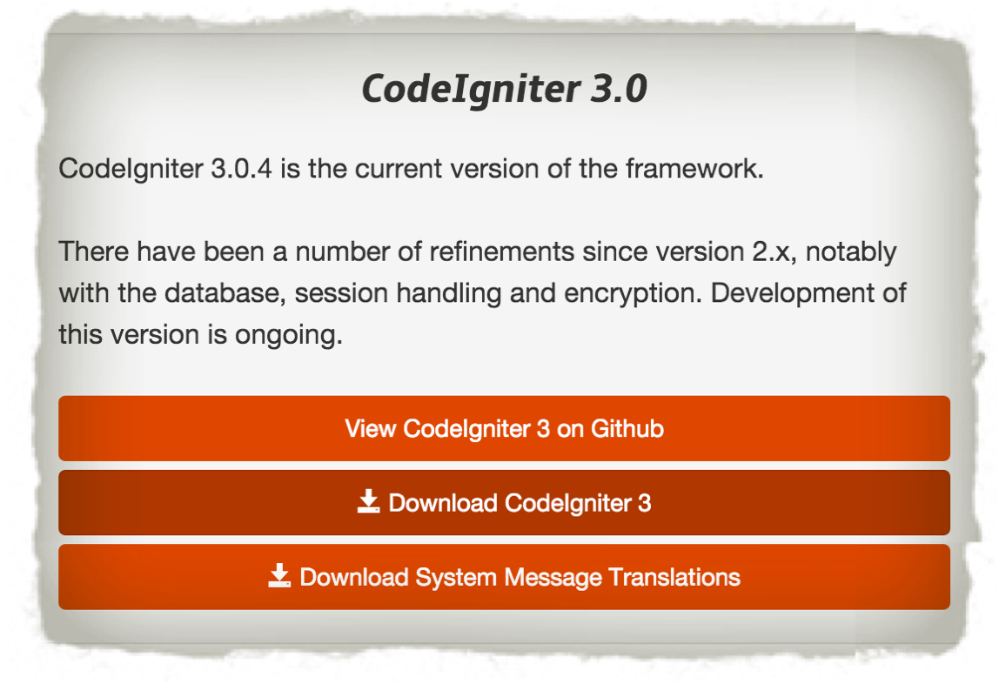
Setup CodeIgniter
Download CodeIgniter จาก https://www.codeigniter.com/download
หลังจาก Download เสร็จให้ทำการแตกไฟล์จะได้ Folder CodeIgniter-3.0.4

Slide 4
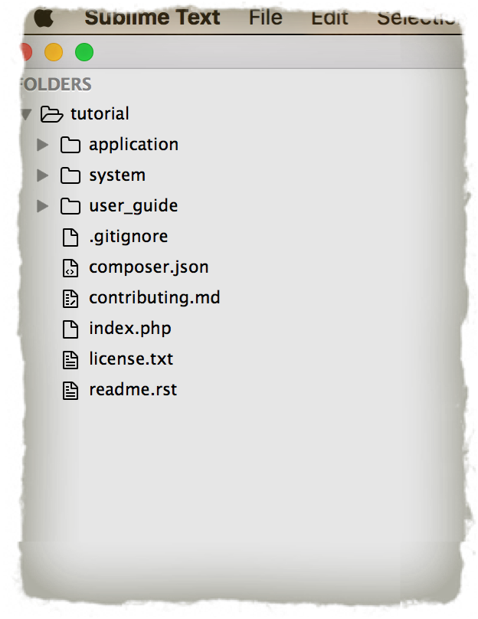
Setup CodeIgniter
ทำการย้าย Folder ไปไว้ใน Root ของ PHP Server และทำการเปลี่ยนชื่อ Folder ตามต้องการ โดยในที่นี่เป็น tutorial
ทำการเปิด Folder Project ด้วยโปรแกรม Sublime โดยจะเป็นโครงสร้างของโปรเจค ดังภาพ

Slide 5
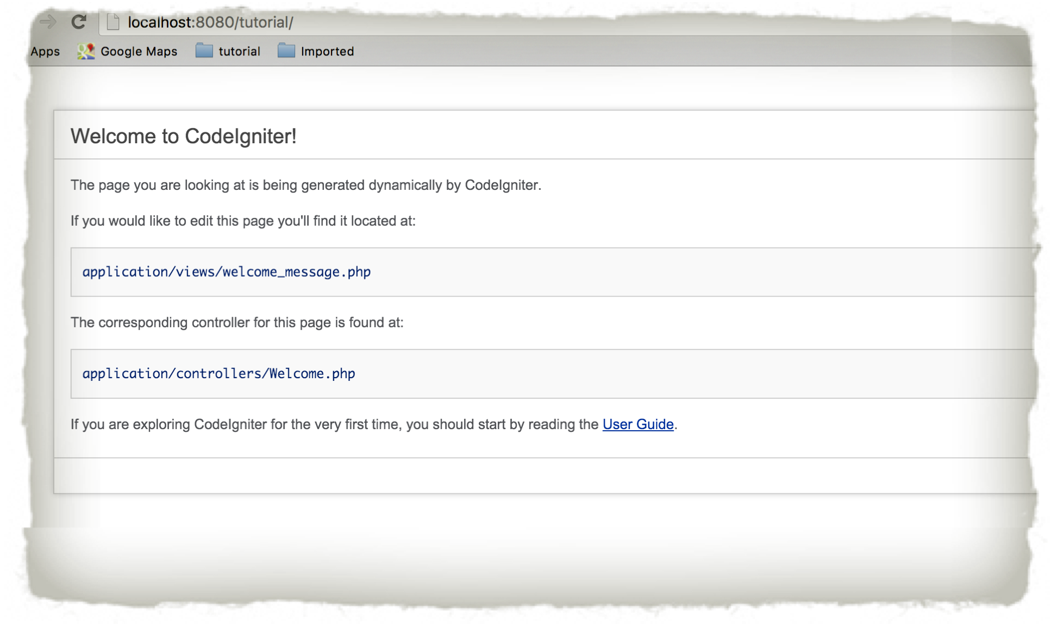
Setup CodeIgniter
ทดสอบ Run โปรแกรมโดยเข้าไปที่ http://127.0.0.1:8080/tutorial จะปรากฏหน้าจอดังภาพ

Slide 6
Config Project

Slide 7
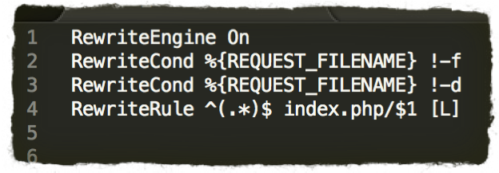
Remove index.php
ไปที่ Path tutorial จากโปรแกร Sublime ทำการ New File ชื่อว่า .htaccess เพื่อทำหน้าที่ในการตัด index.php ใน URL
ทำการพิมพ์ข้อความตามภาพลงใน File .htaccess

Slide 8
Auto load library and helper
ทำการกด short key (command + p) และพิมพ์คำว่า autoload.php จากนั้นทำการกด Enter
ทำการใส่ค่า ‘database’ ใน $autoload['libraries’] เพื่อทำการ load database library
ทำการใส่ค่า ‘form’, ‘url’ ใน $autoload[‘helper’] เพื่อทำการ load helper

Slide 9
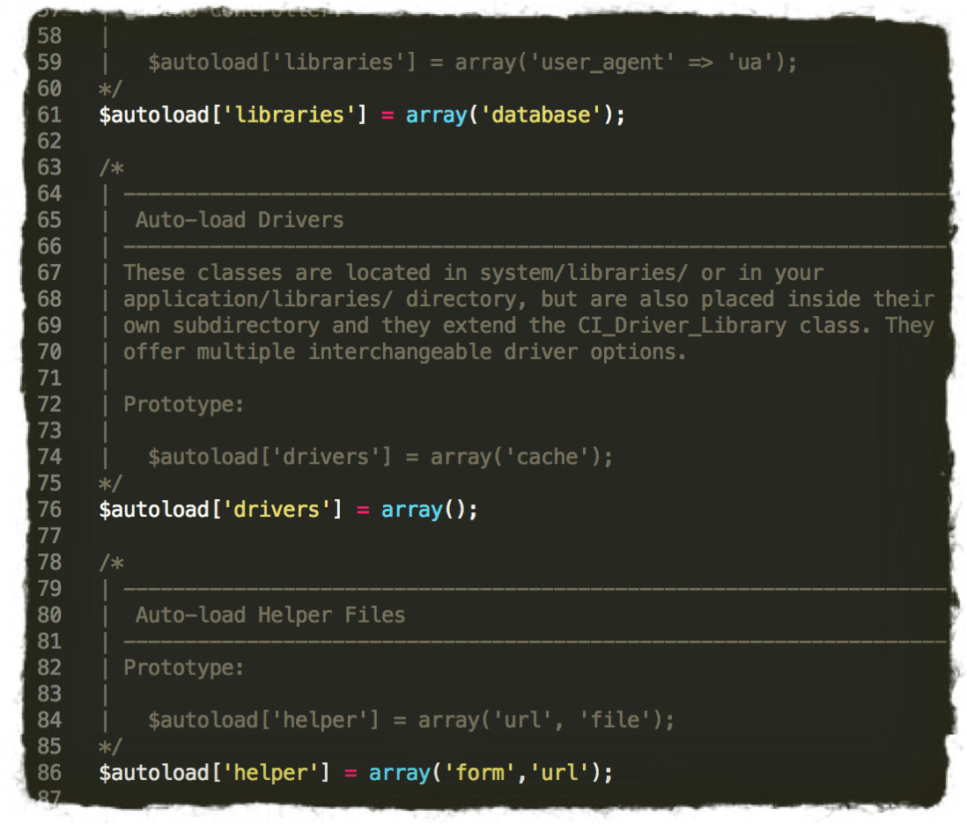
Auto load library and helper

Slide 10
Setup config file
ทำการเปิด File config.php
ทำการใส่ค่า ‘http://127.0.0.1:8080/tutorial’ ลงใน $config['base_url'] เพื่อทำการตั้งค่า base_url
ทำการลบค่า index.php ใน $config['index_page'] เพื่อทำการลบ default index.php ใน url กรณีที่ใช้การ function ในการ generate link ของ codeIgniter

Slide 11
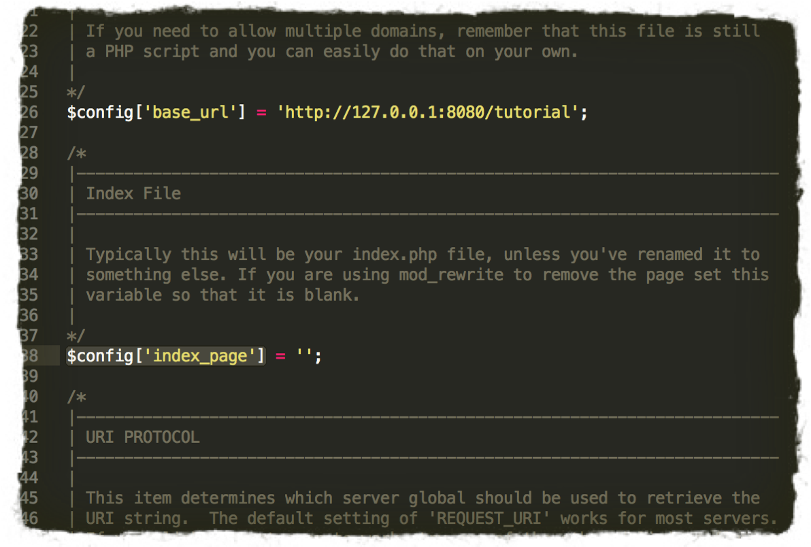
Setup config file

Slide 12
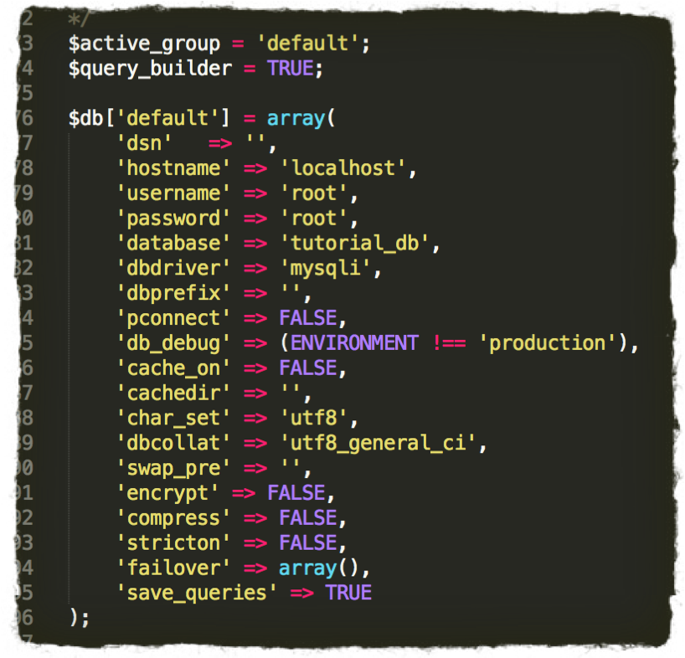
Setup database connection
ทำการเปิด File database.php
ทำการใส่ค่า ใน $db[‘default’] ดังนี้ 'hostname' => 'localhost’ ,'username' => 'root’ , 'password' => 'root’ , 'database' => 'tutorial_db’

Slide 13
Create database
ทำการเปิด phpMyAdmin และทำการสร้าง database ชื่อว่า tutorial_db
ทำการสร้าง table ชื่อ customers โดยมีรายละเอียดดังนี้
Field | Type | NULL | Default | Auto increment
custId | int | N | - | Y
firstname | varchar(50) | N | - | N
lastname | varchar(50) | N | - | N
email | varchar(50) | Y | - | N
c_date | timestamp | N | current_timestamp | N

Slide 14
Display Customer
By codeigniter

Slide 15
Create Layout View
ทำการสร้างไฟล์ layout.php ที่ (tutorial/application/views)
ทำการใส่ html โดยประกอบด้วย nav mene และ container เพื่อสร้าง template หลัก โดยในส่วนของ content ของ container ให้ใส่ Code ดังนี้ <?php (isset($yeild) && !empty($yeild))? print $yeild:''; ?>
ในส่วนที่เป็น Hyperlink ให้ใช้ function anchor ของ codeIgniter แทน ดังนี้ <?php echo anchor(‘link url’, ‘label’, array('class'=> ‘classe name’)); ?>

Slide 16
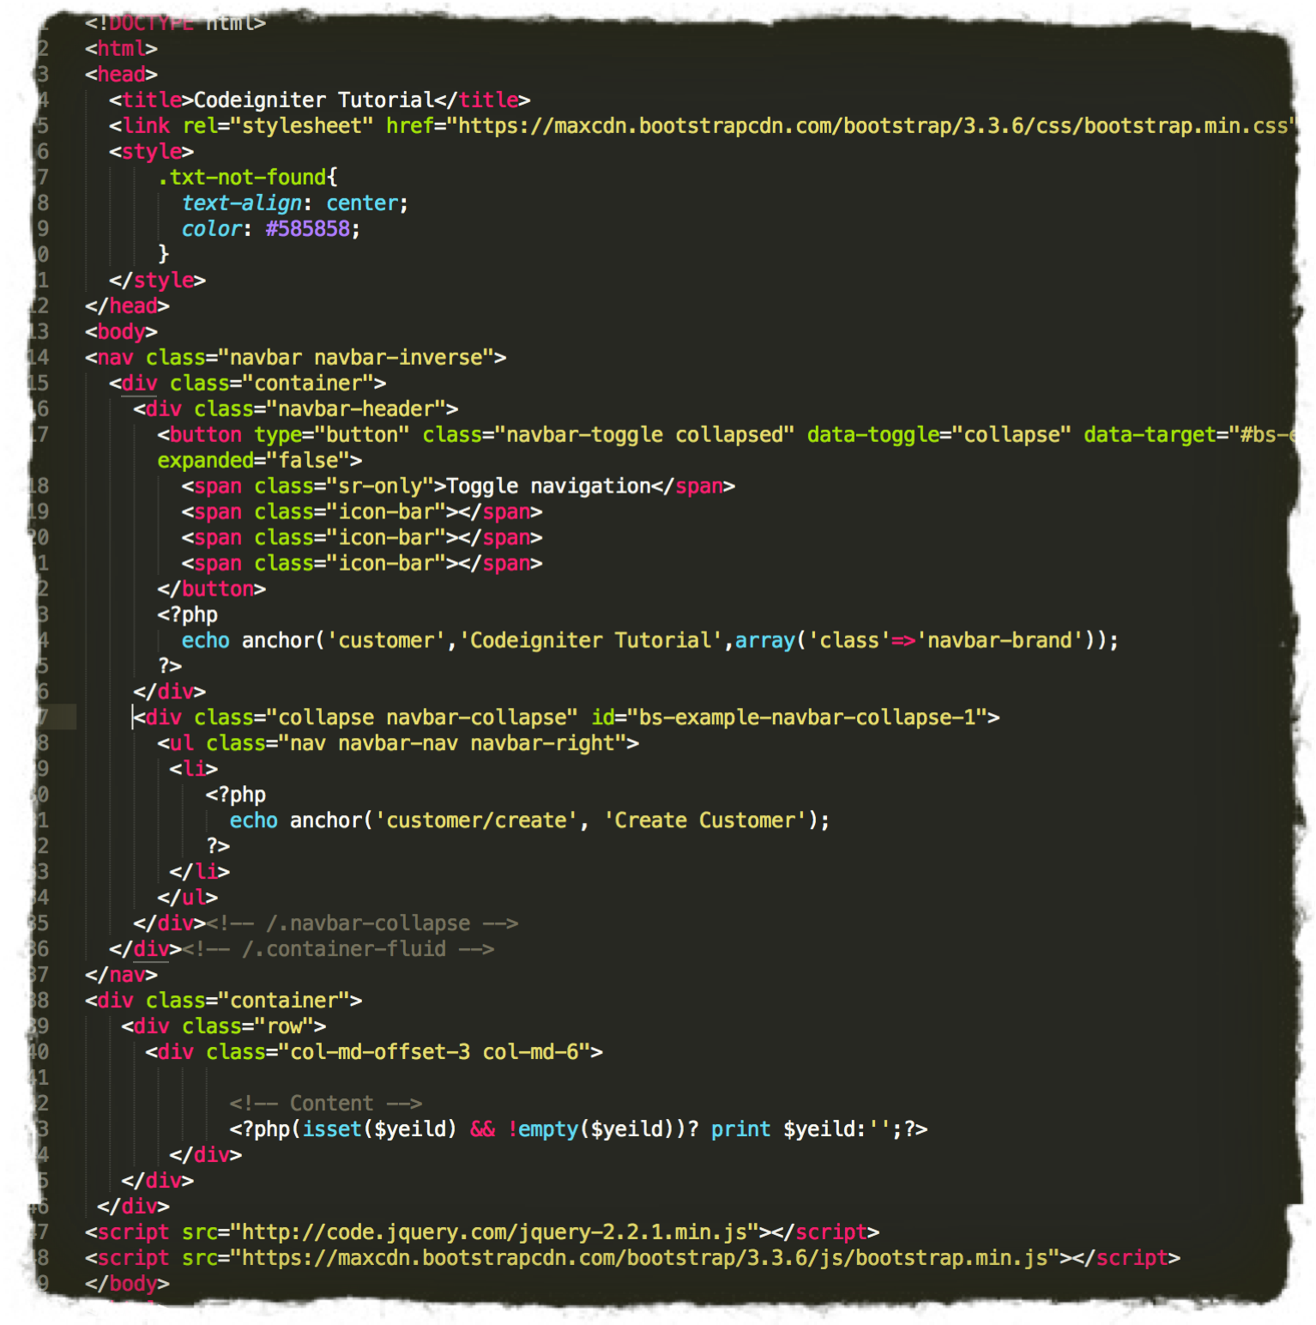
Create Layout View

Slide 17
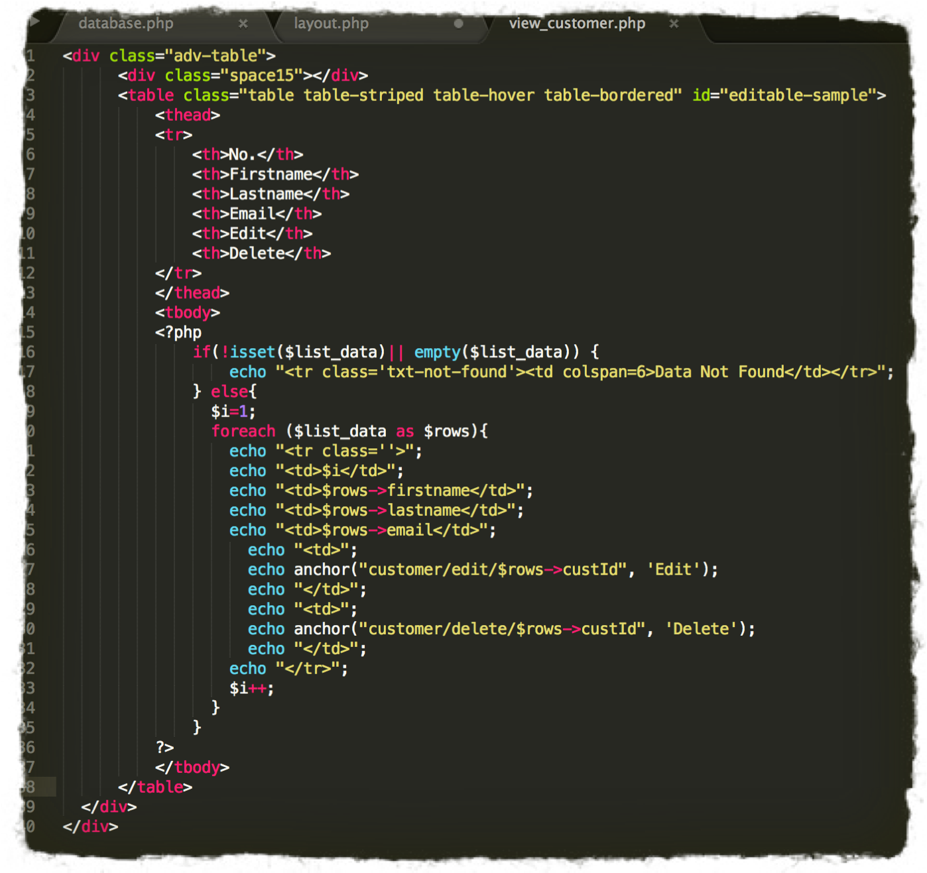
Create View Customer
ทำการสร้างไฟล์ view_customer.php ที่ (tutorial/application/views)
ทำการใส่ Code ตามภาพ เพื่อทำการแสดงตาราง Customer จาก database

Slide 18
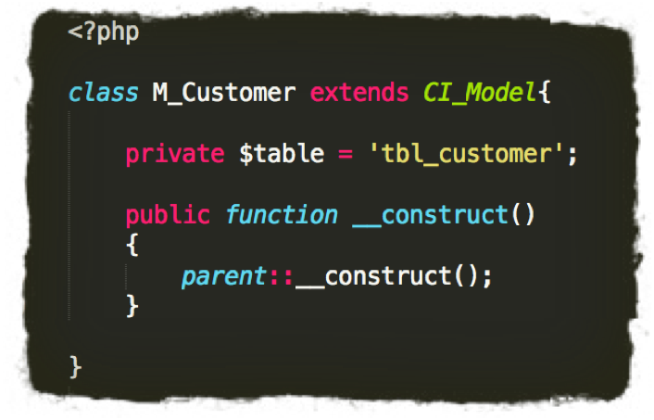
Create Model
ทำการสร้าง File M_Customer.php ที่ Path (tutorial/application/models)
เปิด File M_Customer.php ทำการสร้าง Class M_Customer โดยทำการ Extends CI_Model
ทำการสร้าง function __contruct เพื่อเป็น constructer method และทำการเรียก construct method ของ class CI_Model
ทำการประกาศตัวแปรชื่อ table และใส่ค่า ‘tbl_customer’ ดังภาพ

Slide 19
Create Model
ทำการสร้าง File M_Customer.php ที่ Path (tutorial/application/models)
เปิด File M_Customer.php ทำการสร้าง Class M_Customer โดยทำการ Extends CI_Model
ทำการสร้าง function __contruct เพื่อเป็น constructer method และทำการเรียก construct method ของ class CI_Model
ทำการประกาศตัวแปรชื่อ table และใส่ค่า ‘tbl_customer’ ดังภาพ

Slide 20
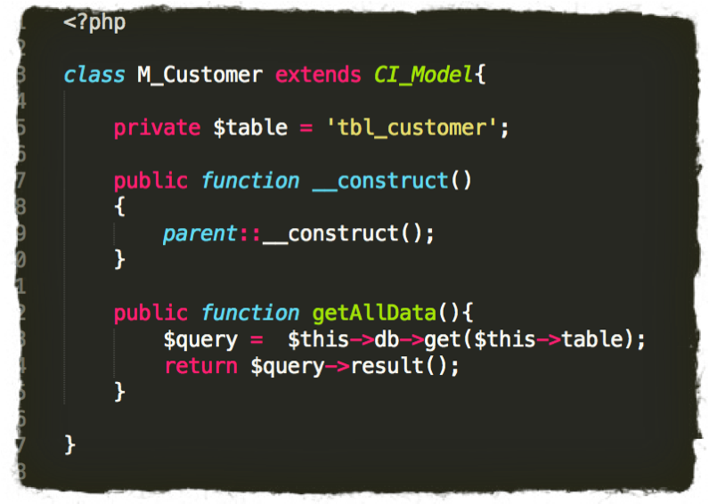
Create Model
ทำการสร้าง function getAllData เพื่อทำการ Select ข้อมูลจาก table customer
ทำการเรียก function get จาก database library โดยทำการส่ง parameter เป็นชื่อ table name เพื่อทำการสร้าง query สำหรับ select customer
ใช้ function result สำหรับ run query และทำการ return result ที่ได้ ดังภาพ

Slide 21
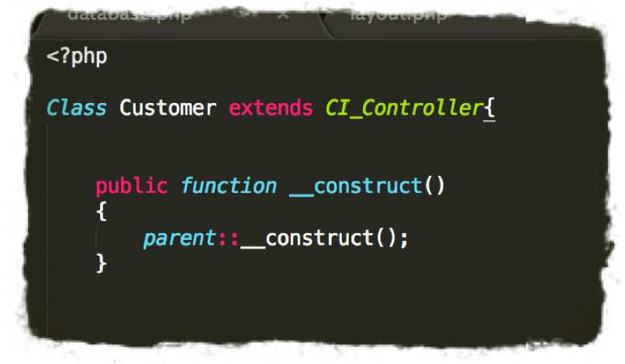
Create Controller
ทำการสร้าง File Customer.php ที่ Path (tutorial/application/controllers)
เปิด File Customer.php ทำการสร้าง class Customer และทำการ Extends CI_Controller
ทำการสร้าง function __construct ภายใน function ให้ทำการเรียก construct method ของ class CI_Controller โดยใช้คำสั่ง parent::__construct ดังภาพ

Slide 22
Create Controller
ทำการสร้าง function index เพื่อทำหน้าที่ในการแสดง customer record

Slide 23
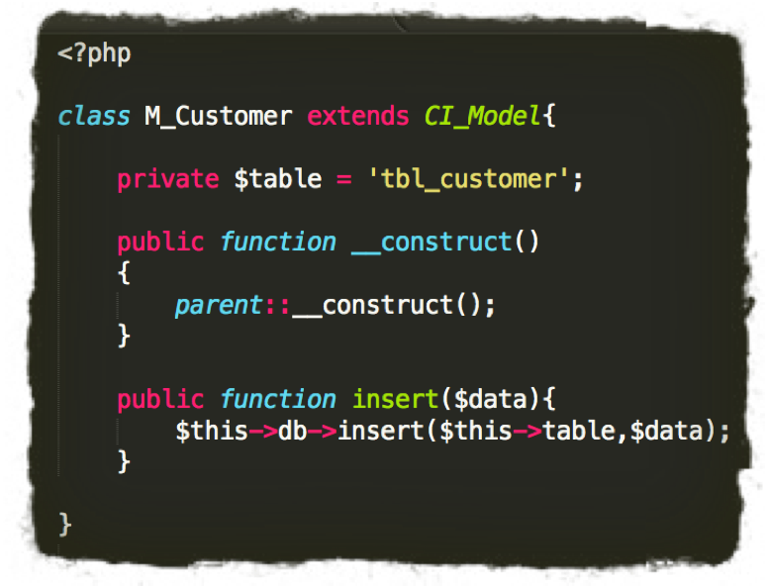
Create Model
ทำการสร้าง function insert เพื่อใช้ในการ insert ข้อมูลลอง table customer
โดยทำการรับ 1 parameter คือ $data สำหรับข้อมูลของ customer
ทำการเรียก method insert จาก library database โดยทำการส่ง 2 parameter ดังนี้ $this->db->insert($this->table, $data)

